Slide 1
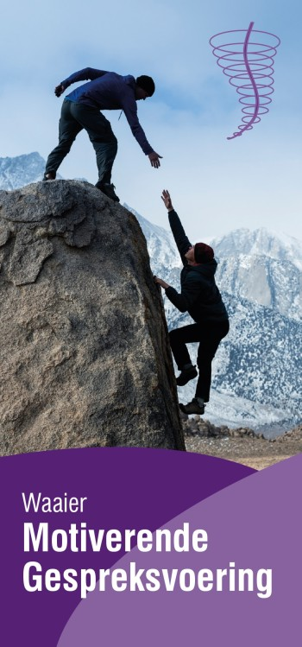
Training MGV Dagdeel 2
Notes:
Ter info: in de 3 sessies, zijn er otionele dia’s deze herken je aan een schuine streep door de dia nummer.
Je kiest zelf uit voorbeeld dia’s met een oefening of film
Optionele dia’s in je presentatie opnemen:
> Verborgen dia: Ga met muis op de dia staan, klik met rechtermuisknop en selecteer dia verbergen. Naast de dia zie je een streep door het cijfer, dan is dia in de diashow niet zichtbaar. Klik nog eens en streep verdwijnt, dia is geactiveerd

Slide 2
Programma dagdeel 2
Inleiding en uitleg programma
Nabespreken huiswerkopdracht
Focussen
Ontlokken : Verandertaal
Omgaan met weerstand

Slide 4
Focussen
Bepalen van inhoud van het gesprek
Vanuit cliënt en hulpverlener
Agenda
Focussen (welke verandering?)
39

Slide 5
Uitspraken die gaan over verandering
Voorbereidende verandertaal
Willen
Kunnen
Redenen
Noodzaak
Mobiliserende verandertaal
Commitment
Actie
Stappen zetten
Ontlokken(of en hoezo verandering?)
49

Slide 6
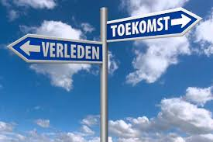
Ontlokken verandertaal
Strategieën:
Ontlokkende vragen stellen.
Meetlat van belang en vertrouwen.
Naar uitersten vragen.
Terugkijken.
Vooruitkijken.
57

Slide 7
Bereidheidschaal voor verandering

Slide 8
Hoe ziet dat er dan uit…

Slide 10
Vragen naar extremen:
1. Slechts mogelijke scenario als het gedrag ongehinderd doorgaat
2. Grootste voordelen indien verandering plaatsvindt.
Terugkijken:
Voordat het probleem bestond vergelijken met huidige situatie.
Vooruitkijken:
Over 5 of 10 jaar bij wel/geen verandering
Doelen en waarden verkennen:
Welke zaken zijn in je leven het belangrijkst/meest dierbaar?
Notes:
(blz 208) Vragen naar extremen, om een beeld te krijgen van de uiterste consequenties die kunnen optreden.
Het oproepen van herinneringen, dat het probleem nog niet bestond en te vergelijken met de huidige situatie, werpt licht op het verschil met hoe het nu is.
Vooruitkijken, de actuele, realistische hoop voor verandering.

Slide 11
Zelfperceptie (Bem, 1972)
Eerst gedrag, daarna verklaring voor gedrag: betekenisverlening.
Zelfbeeld wordt gevormd door eigen verklaringen van of uitspraken over eigen gedrag.
Hoe meer verandertaal:
Hoe groter de kans dat cliënt gaat geloven in verandering.
Hoe groter de kans op daadwerkelijke verandering.
65

Slide 12
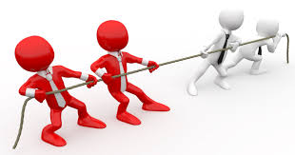
Behoudtaal en wrijving
NIET
Persoonlijkheidstrek
Teken van ernstige pathologie
Niet doen wat de hulpverlener zegt
WEL
Een uiting dat niet (langer) in de richting van een bepaald soort verandering gegaan wordt.
Iets wat zich in de interactie voordoet
Een signaal van dissonantie in de relatie; de aansluiting mist
Een taak van de behandelaar

Slide 13
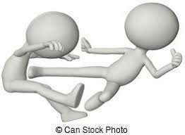
Wat horen en merken we
Behoudtaal:
Voordelen van de status quo
Nadelen van verandering
Bedoeling om niet te veranderen
Pessimisme over verandering
En…
Wrijving in het contact: de aansluiting mist
Dansen wordt vechten.

Slide 14
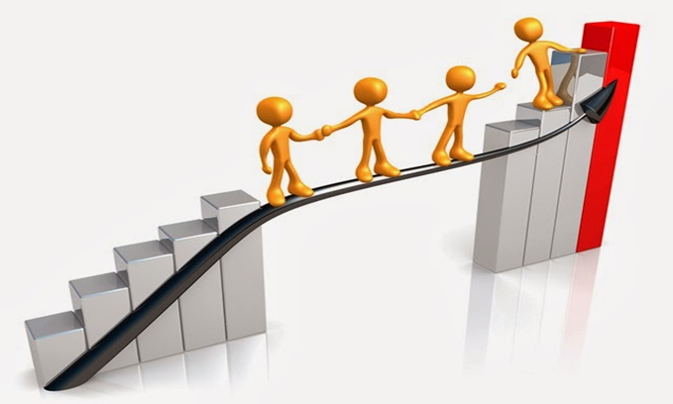
Verbeterreflex
Het probleem meteen willen oplossen.
Adviseren en overtuigen
>Dit werkt averechts
Jij pleit vóór, de cliënt pleit tegen
verandering

Slide 15
Oorzaak Weerstand gedrag
Boodschap: “Ik weet wat goed voor je is, luister maar naar mij”
Pleiten voor verandering: argumenteren, overhalen, overtuigen
De rol van deskundige aannemen
Bekritiseren, beschuldigen, schaamte aanpraten
Etiketteren
Haast hebben

